Slide 1
Твоя безопасность
в сети Интернет

Slide 2
Что такое Интернет?
Это всемирная система объединённых компьютерных сетей для хранения и передачи информации.
Интернет - мир широких возможностей.
Интернет позволяет нам: общаться с друзьями; получать доступ к информации; учиться, встречаться с людьми; узнавать новое.

Slide 3
Защита и безопасность в Интернете
Безопасность. Наше поведение должно защищать нас самих от опасностей Интернета.
Защита. Необходимо защищать компьютеры при помощи современных технологий подобно тому, как мы защищаем двери в наших домах.

Slide 4
Опасные угрозы в сети Интернет:
Заражение гаджетов вирусными программами.
Доступ к сайтам с нежелательным и опасным содержимым.
Контакты с незнакомыми людьми в социальных сетях и чатах.
Поиск опасных развлечений.
Неконтролируемые покупки.

Slide 5
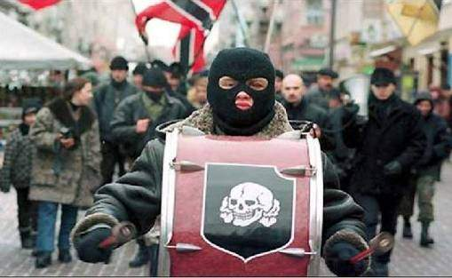
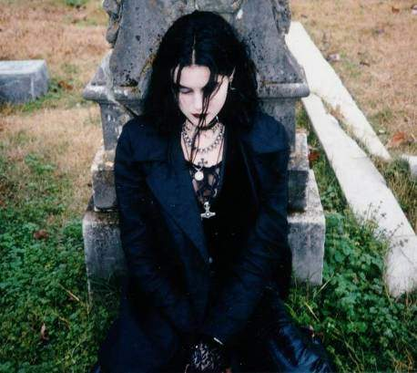
Доступ к сайтам с опасным содержимым
Это насилие, наркотики, страницы подталкивающие к самоубийствам, отказу от приема пищи, убийствам, страницы с националистической идеологией.
Независимо от желания пользователя, на многих сайтах отображаются всплывающие окна, содержащие подобную информацию.

Slide 6
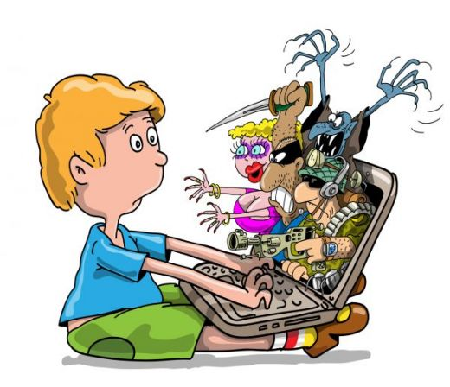
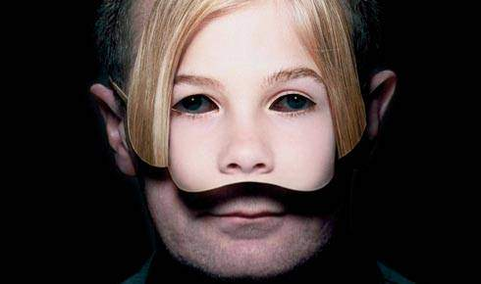
Контакты с незнакомыми людьми с помощью чатов или электронной почты
Все чаще и чаще злоумышленники используют эти каналы для того, чтобы заставить детей выдать личную информацию. Выдавая себя за сверстника, они могут выведывать личную информацию и искать личной встречи.

Slide 7
Поиск развлечений (например, игр) в Интернете
Иногда при поиске
нового игрового сайта
можно попасть на
карточный сервер и
проиграть большую сумму денег.

Slide 8
Мы хотим, чтоб Интернет
Был вам другом много лет!
Будешь знать шесть правил этих —
Смело плавай в Интернете!
Спрашивай взрослых.
Если что-то непонятно
страшно или неприятно,
Быстро к взрослым поспеши,
Расскажи и покажи!
2. Установи фильтр.
Как и всюду на планете,
Есть опасность в Интернете.
Мы опасность исключаем,
Если фильтры подключаем

Slide 9
3. Не открывай неизвестные тебе файлы. Установи антивирус.
Не хочу попасть в беду —
Антивирус заведу!
Всем, кто ходит в Интернет,
Пригодится наш совет.
4. Не спеши отправлять SMS, чтобы что-то скачать. Проверь номер на безопасность на специальном сайте.
Иногда тебе в Сети
Вдруг встречаются вруны.
Ты мошенникам не верь,
Информацию проверь!

Slide 10
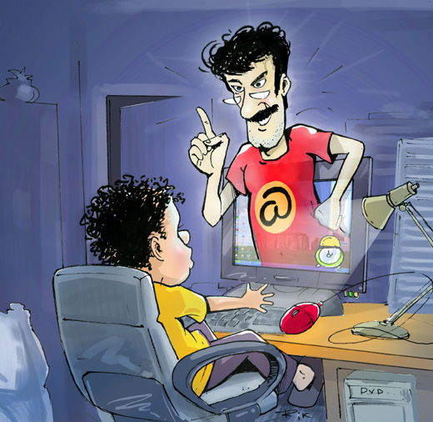
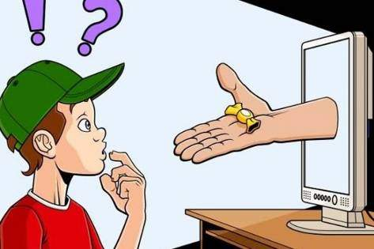
5. Не встречайся без родителей с людьми из Интернета вживую.
Злые люди в Интернете
Расставляют свои сети.
С незнакомыми людьми
Ты на встречу не иди!
6. Не рассказывай о себе личную информацию: адрес, телефон, где учишься, с кем проживаешь.
Чтобы вор к нам не пришёл,
И чужой нас не нашёл,
Телефон свой, адрес, фото
В интернет не помещай
И другим не сообщай!

Slide 11
Выводы: для безопасности в социальных сетях и чатах:
Не разглашай личные данные. Установи настройки конфиденциальности.
Выбери надежный пароль и не разглашай его никому, даже друзьям.
Сам будь вежлив в общении, а интернет-хамов блокируй или удаляй.
Не посылай незнакомым людям свои фотографии, семьи и друзей.
Будь осторожен с новыми знакомыми, назначай встречи в людных местах.
Поговори с родителями, если тебя что – то беспокоит в интернет – общении!

Slide 12
Выводы: остерегайся мошенничества в Сети:
Не открывай всплывающие рекламные окна.
Закрывай подозрительный сайт сразу красной кнопкой.
3. Не пересылай никому свои личные данные и пароли.
4. Не переходи по ссылкам, сначала проверь сайт на безопасность в строке поиска.
5. В случае обмана, не теряй время, сообщи об этом взрослым!

Slide 13
Помни: твоя безопасность в сети Интернет зависит от тебя самого!

